Slide 1
Tổ chức tiệc buffet cho trẻ mầm non tại trường mầm non là một trong những hoạt động nổi bật, được BGH, các cô nuôi kết hợp cùng GVCN thực hiện. Đó là một trong những hoạt động đầy ý nghĩa và giá trị, được phụ huynh cũng như các bé nhiệt tình ủng hộ. Trải nghiệm tiệc buffet là dịp để các bé có thể tăng thêm tình đoàn kết, yêu thương lẫn nhau. Là dịp để các bé thưởng thức bữa ăn giàu dinh dưỡng.Là dịp để các bé trải nghiệm hình thức ăn uống hiện đai. Tại đây trẻ được tự do chọn món ăn mình yêu thích ăn và tham gia vào bữa tiệc ẩm thực một cách hào hứng. Điều này không chỉ có ý nghĩa về mặt dinh dưỡng: giúp trẻ ăn ngon miệng hơn, hấp thu tốt hơn mà còn có ý nghĩa tích cực rất lớn trong việc giáo dục và hình thành các kỹ năng, lịch sự trong văn hóa ẩm thực và sự hiểu biết của trẻ về thực phẩm và các món ăn mà trẻ yêu thích. Trường mầm non Toàn Thắng luôn mang đến cho bé những trải nghiệm hoàn toàn mới mẻ, những hoạt động hết sức độc đáo mỗi ngày tới trường. Vui vẻ, hấp dẫn và ngon miệng, tiệc Buffet đã trở thành một ấn tượng hết sức khó phai trong lòng các bé; để mỗi ngày tới trường của các bé sẽ trở thành một ngày thật vui. Sau đây là một số hình ảnh của buổi tiệc.

Slide 2
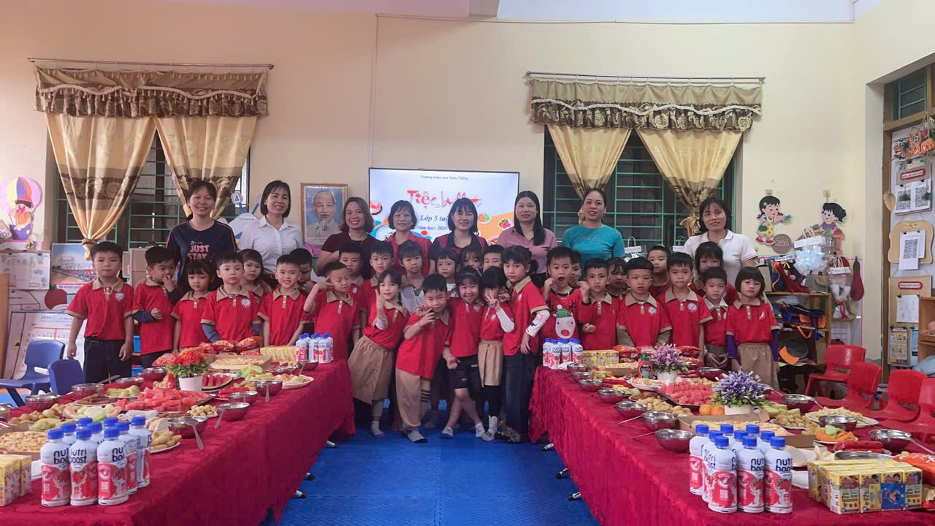

Slide 3
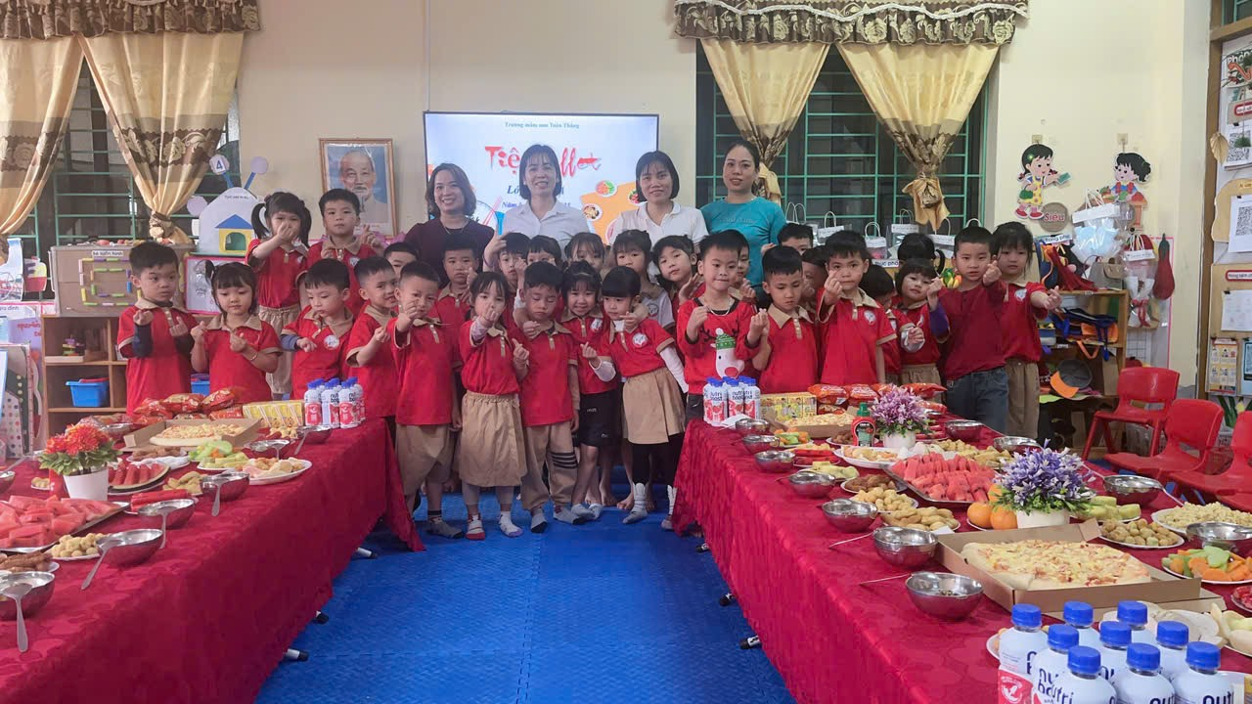

Slide 4
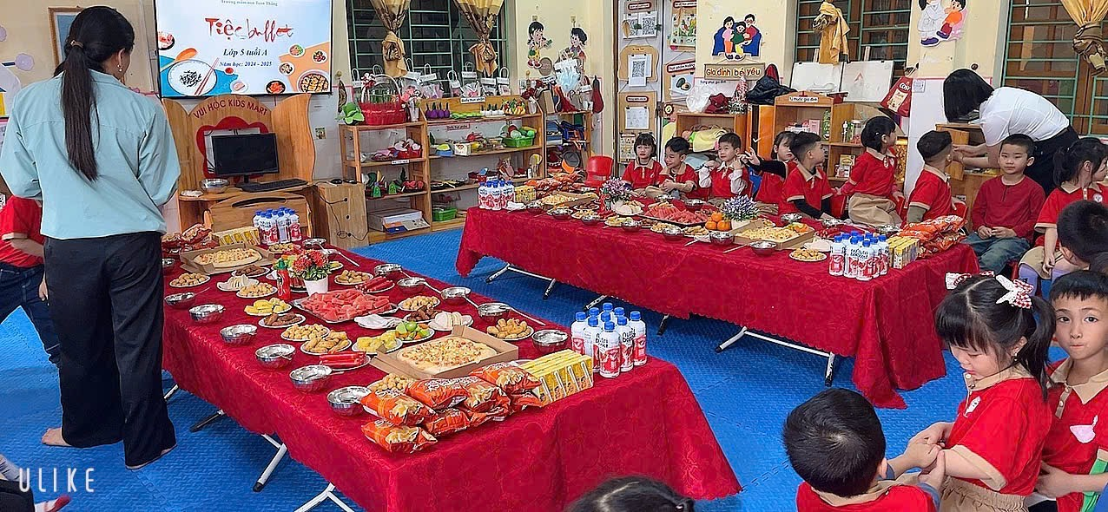

Slide 5
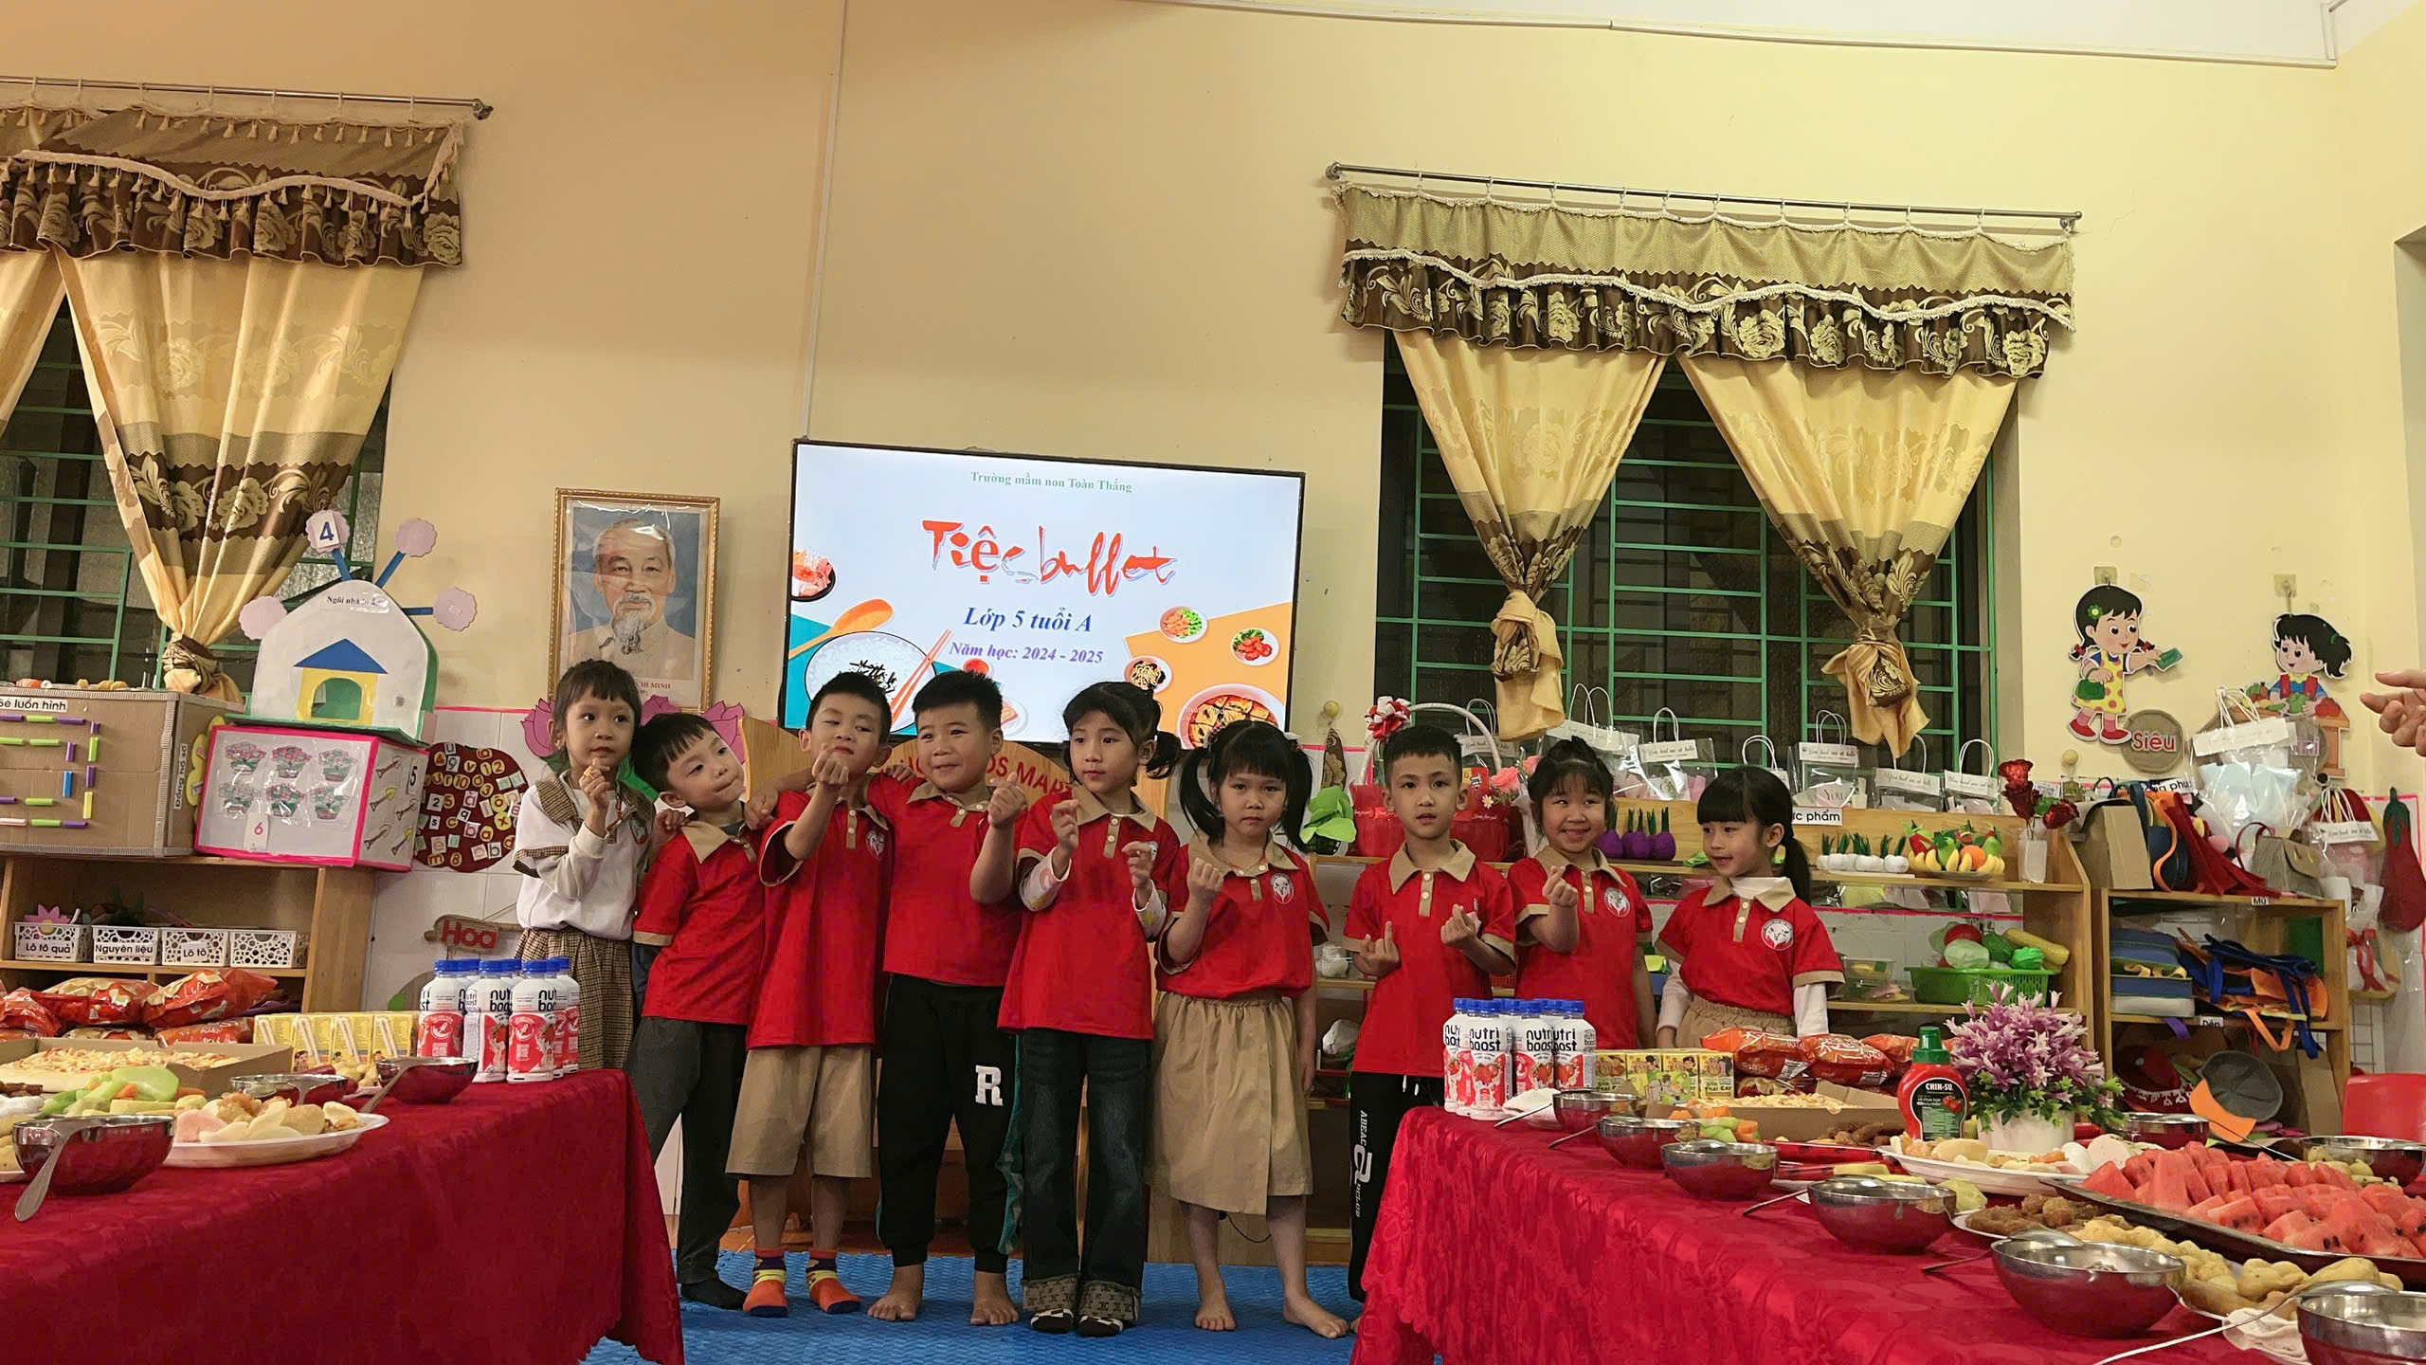

Slide 6
